Slide 1
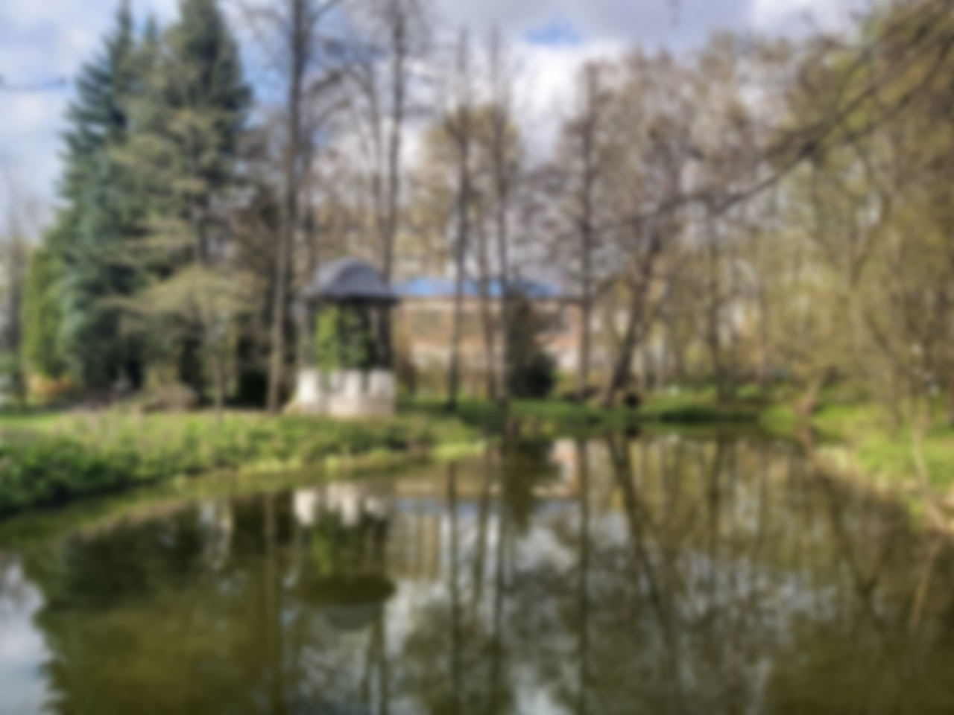
Дендрологические парки и ботанические сады регионального значения «Ботанический сад Тверского государственного университета» Категория ООПТ: Дендрологические парки и ботанические сады регионального значения
Подготовила
Красавина Виктория Ивановна
3 курс, 32 группа

Slide 2
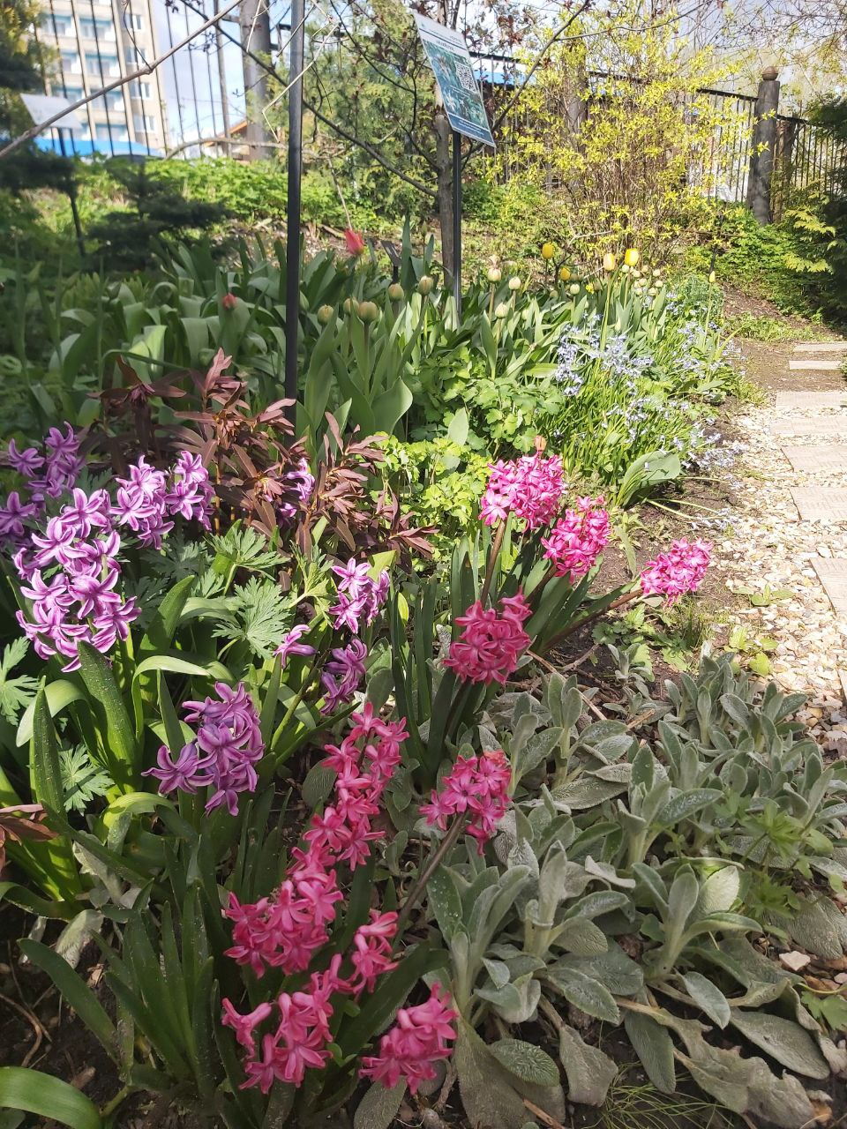
Ботанический сад Тверского государственного университета расположен в историческом центре Твери близь слияния рек Тверцы и Волги. Территория сада уникальное место, где, несмотря на стремительную городскую застройку, чудом удалось сохранить фрагменты исторического ландшафта древнего Заволжского посада Твери. Дата создания ООПТ: 15.07.1999 г. Создана в целях создания специальных коллекций растений в целях сохранения, изучения биоразнообразия, осуществления научной, учебной и просветительской деятельности, а также охраны редких и исчезающих видов местной флоры. Особенности правового режима: запрещена любая деятельность, не связанная с целями и назначением Ботанического сада, в том числе: незаконное использование земель, строительство, не связанное с целями и назначением, проведение коммуникаций, повреждение деревьев и кустарников. Допустимое использование: рекреационные цели, пополнение коллекций и изменение их состава в соответствии с планом перспективного развития, использование в качестве питомника, редких и исчезающих видов, размножение и реализация посадочного материала, проведение научных исследований и экскурсий.
Объекты особой охраны: коллекция растений, объединяющая в целом около 2500 видов. Фондовая коллекция ирисовых по числу представленных таксонов превосходит все аналогичные коллекции в ботанических садах России и СНГ, на территории расположена самая северная в мире экспозиция степных растений, в коллекциях сада представлены растения разных ботанико-географических зон, реликты и эндемики, 15 видов растений занесены в Красную книгу Российской Федерации и 30 видов являются редкими и исчезающими на территории Тверской области. Около 7 % видов растений (141 вид) взяты из уникальных природных комплексов в ходе флористских экспедиций в разных районах Тверской области, в дендрологической коллекции широко представлены выдающиеся экземпляры деревьев значительного возраста, созданные на территории сада экспозиции обладают эстетической ценностью, коллекции Ботанического сада являются базой для научной и учебно-просветительской работы.

Slide 3
Состояние территории можно оценить как хорошее, так как здесь ведется активная работа по охране и сохранению биоразнообразия. Нарушенность территории минимальная, имеются скамейки и урны для мусора, отдельные урны для сбора пластика, также развита сеть грунтовых дорожек с помощью которых можно попасть в самые отдаленные места Ботанического сада!
С точки зрения соблюдения действующего законодательства, в "Ботаническом саду" соблюдаются все нормы и правила, установленные законом об охране природы. По моему мнению одним из направлений деятельности «Ботанического сада» может быть развитие экотуризма.
Экотуризм позволит не только привлечь дополнительные средства на развитие территории, но и повысит уровень осведомленности общественности об этом месте и значимости охраны природы. Для этого необходимо будет разработать соответствующие мероприятия и программы для посетителей, проводить мастер-классы. В целом я была рада посетить настолько значимое место регионального значения, сделать множество фотографий, посмотреть на необычные растения и подышать свежим воздухом!

